Slide 1
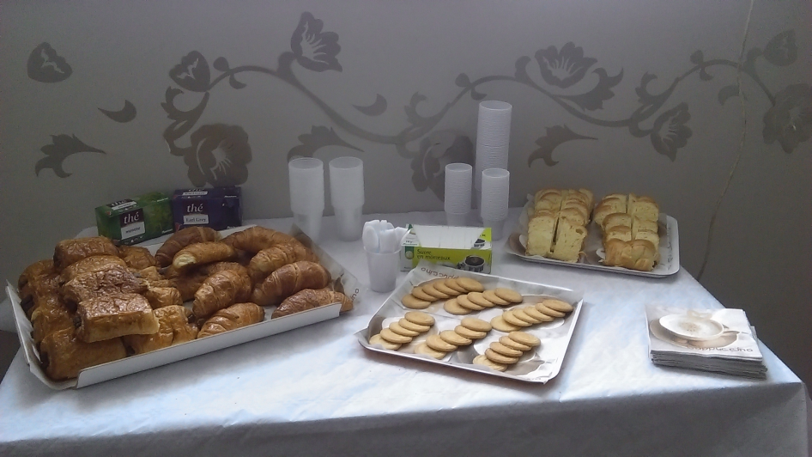
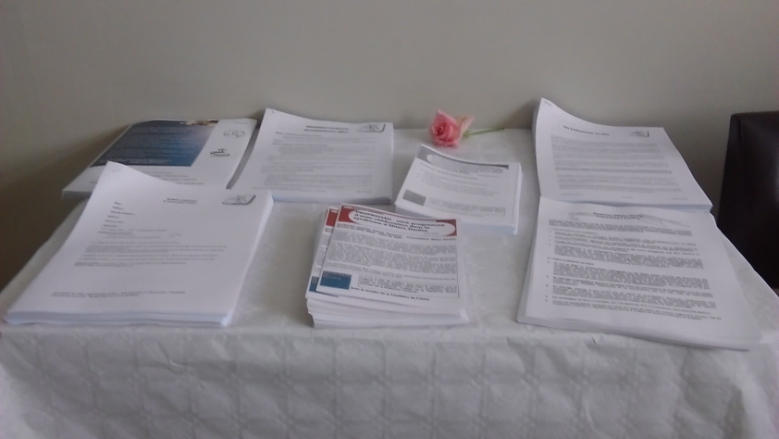
Café - parole spécial SED* du 25/06/2016
* Syndrome d’Ehlers Danlos
Merci à tous
et à bientôt pour une nouvelle édition !
Merci à Karine DHAENENS et au Pôle Vivance de nous avoir accueillis et d’accompagner notre association.
Merci à Cyndi BUISINE de sa présence et de ses conseils.

Slide 2
Café - parole spécial SED* Retrouvons-nous (patients, aidants, entourage…) pour un moment ensemble autour du SED le Samedi 25 juin 2016 à 10 h 00 au Pôle Vivance, 29 rue de Reckem, à Neuville en Ferrain.
Ecoute, convivialité, partage, échanges
sur le SED
Ecoute, convivialité, partage, échanges
sur le SED
Rencontres avec d’autres
personnes concernées
par le SED
Echange d’informations et de bonnes pratiques
Nous tenons à remercier Karine et le Pôle Vivance de nous accueillir et de nous accompagner dans cet événement.
* Syndrome d’Ehlers Danlos

Slide 3
Café - parole spécial SED* Retrouvons-nous (patients, aidants, entourage…) pour un moment ensemble autour du SED le Samedi 25 juin 2016 à 10 h 00 au Pôle Vivance, 29 rue de Reckem, à Neuville en Ferrain.
Ecoute, convivialité, partage sur le SED
Rencontres avec d’autres personnes concernées par le SED
Echange d’informations
et de bonnes pratiques
Nous tenons à remercier Karine et le Pôle Vivance de nous accueillir et de nous accompagner dans cet événement.
* Syndrome d’Ehlers Danlos

